Slide 1
CENTRO MUNICIPAL DE EDUCAÇÃO INFANTIL
GALVÃO – SANTA CATARINA
PROFESSORAS: MARCELLI POSSAN DE FREITAS
CAROLINE FATINI BEZ BATTI
LORIMAR ZONTA
CUIDEM-SE PARA QUE LOGO POSSAMOS
ESTAR JUNTOS NOVAMENTE
ABRAÇOS DAS PROFªѕ:
MARCELLI – CAROLINE – LORIMAR
06/08/2020

Slide 2
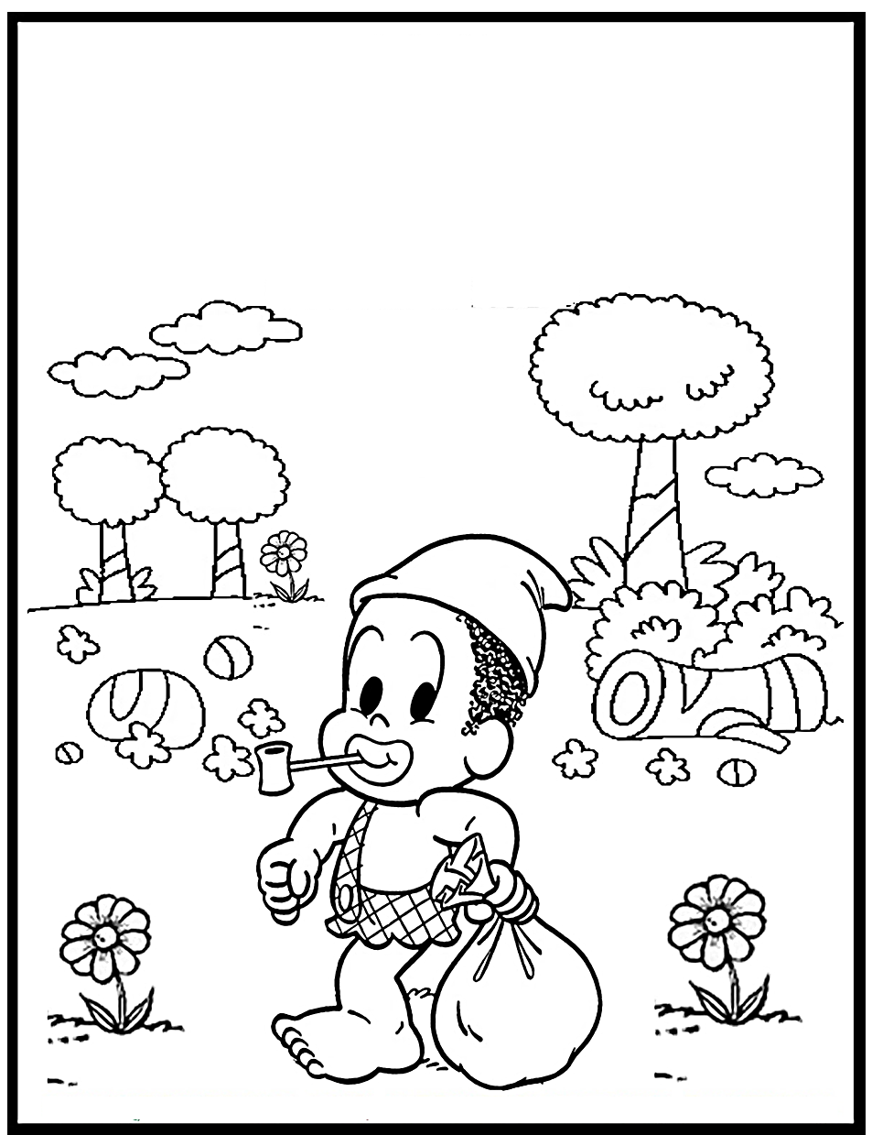
O SACI
O SACI VIVE NA MATA
ELE PULA COM UM PÉ SÓ.
SUA ROUPA É VERMELHINHA,
FUMA CACHIMBO
ELE É MEU XODÓ!
ACESSE O LINK E ASSISTA O VÍDEO:
https://www.youtube.com/watch?v=Gg_8XxR8vV8

Slide 3
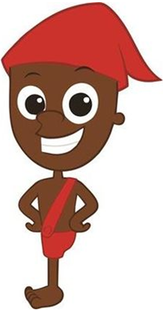
1- UTILIZANDO O PAPEL VERMELHO FAÇA A DOBRADURA DA CABEÇA E GORRO DO SACI-PERERÊ (PASSO A PASSO NOS ANEXOS), DEPOIS COLE-A AQUI, EM SEGUIDA TERMINE O SACI DESENHANDO SEU CORPO, LEMBRE-SE QUE ELE GOSTA DE ÁRVORES E ANIMAIS, DESENHE-OS TAMBÉM.

Slide 4
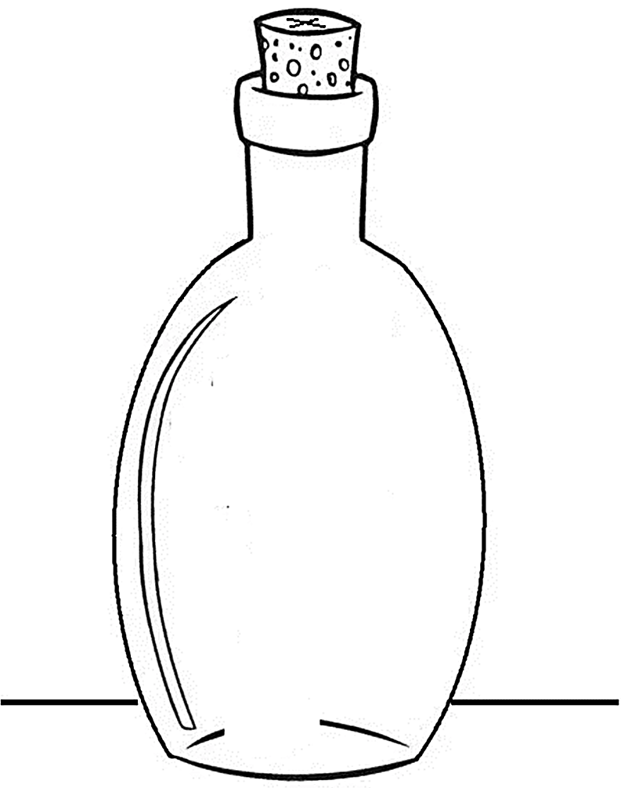
DIZEM QUE PARA PEGAR O SACI-PERERÊ É PRECISO FAZER UMA ARMADILHA COM UMA PENEIRA. DEPOIS QUE ELE CAIR NELA DEVE-SE TIRAR O SEU GORRO VERMELHO, COLOCÁ-LO EM UMA GARRAFA E FECHAR RAPIDAMENTE COM UMA ROLHA. PRONTO VOCÊ CONSEGUIU PEGAR O SACI!
2- MOSTRE QUE VOCÊ APRENDEU BEM COMO FAZER PARA PEGAR ESSE MENINO TRAVESSO. PINTE E RECORTE O DESENHO DO SACI-PERERÊ (QUE ESTÁ OS ANEXOS) E COLOQUE-O DENTRO DA GARRAFA:

Slide 5
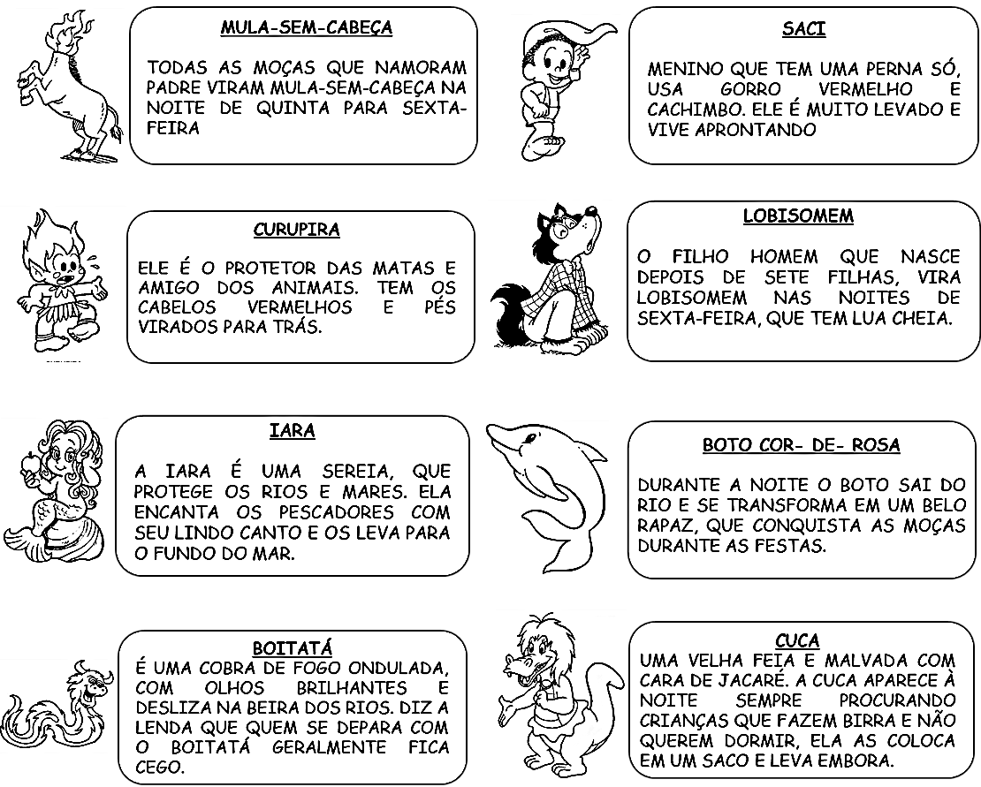
O QUE É FOLCLORE?
O Folclore é comemorado no dia 22 de agosto e Caracteriza-se por um conjunto de tradições como: lendas, contos, provérbios, mitos, danças, cantigas de roda, artesanato, jogos, brincadeiras, adivinhações entre outras atividades culturais que são passadas de geração para geração, com o objetivo de preservar a cultura popular.
3- VAMOS CONHECER ALGUMAS LENDAS DO FOLCLORE
BRASILEIRO?

Slide 6
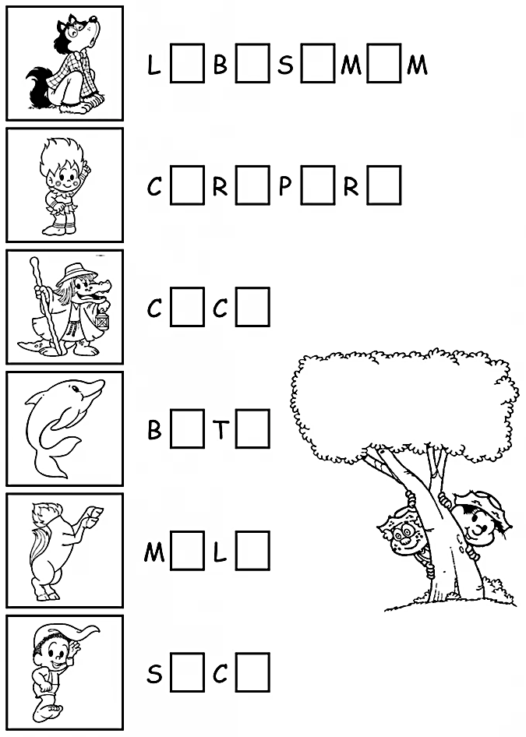
4- VAMOS COMPLETAR O NOME DOS PERSONAGENS
DO FOLCLORE UTILIZANDO SOMENTE AS VOGAIS:

Slide 7
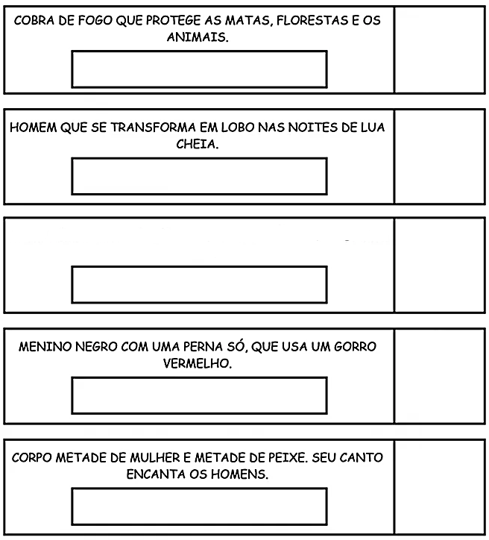
Adivinhações
5- DESCUBRA O NOME DOS PERSONAGENS DO FOLCLORE E ESCREVA-OS ABAIXO, EM SEGUIDA PINTE E RECORTE A IMAGEM DE CADA UM E COLE NO QUADRADO AO LADO (IMAGENS NOS ANEXOS)
MENINO DE CABELOS VERMELHOS QUE TEM OS PÉS
VIRADOS PARA TRÁS.

Slide 8
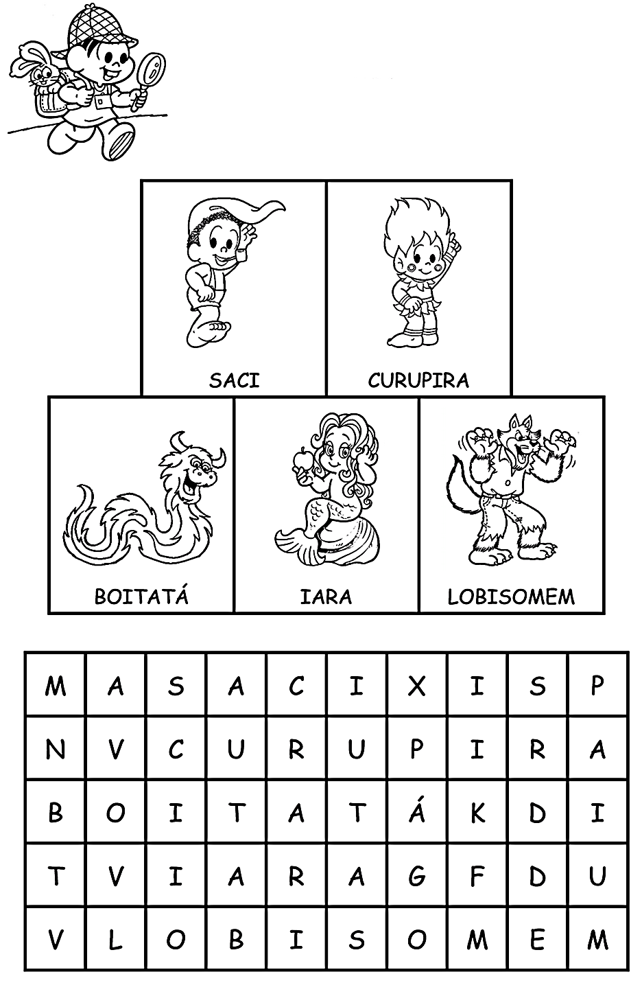
6- VAMOS BRINCAR DE
CAÇA-PALAVRAS?

Slide 9
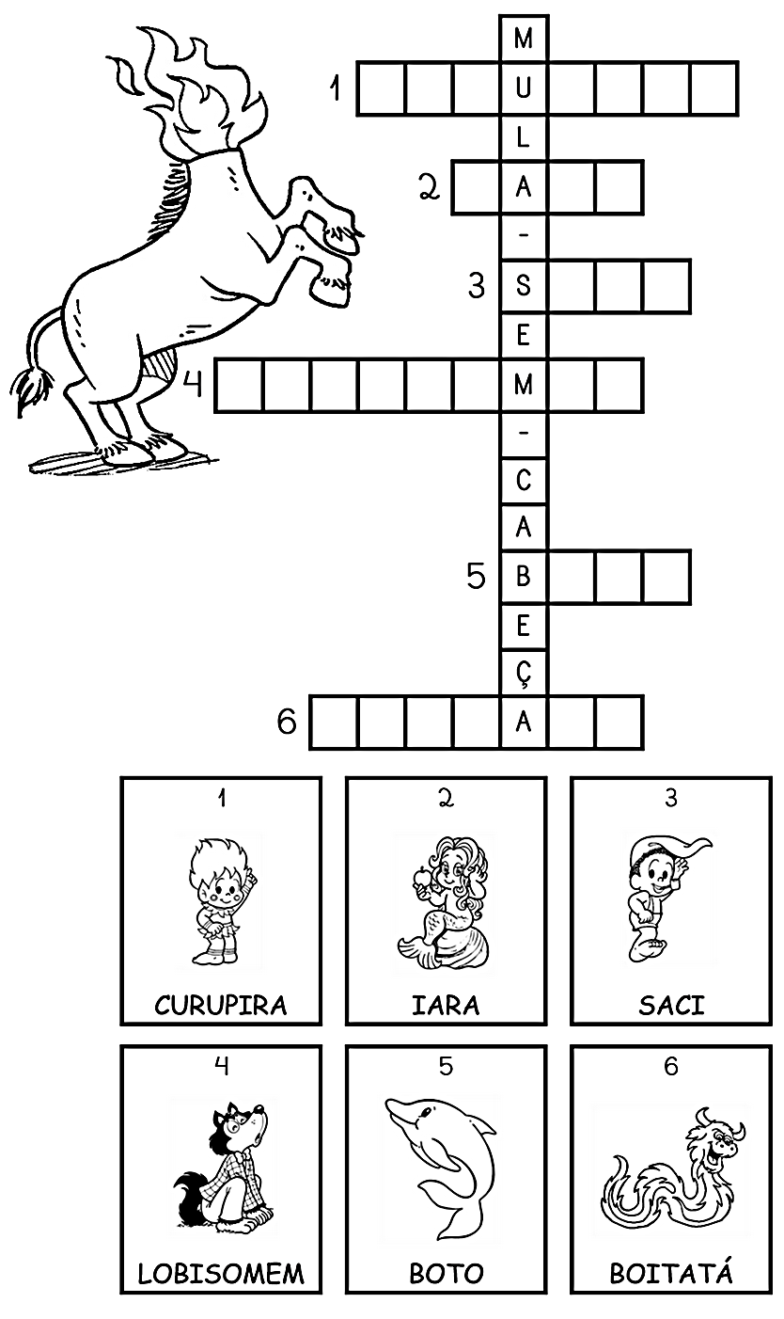
7- PEÇA AJUDA AO PAPAI E A MAMÃE E PREENCHA
A CRUZADINHA:

Slide 10
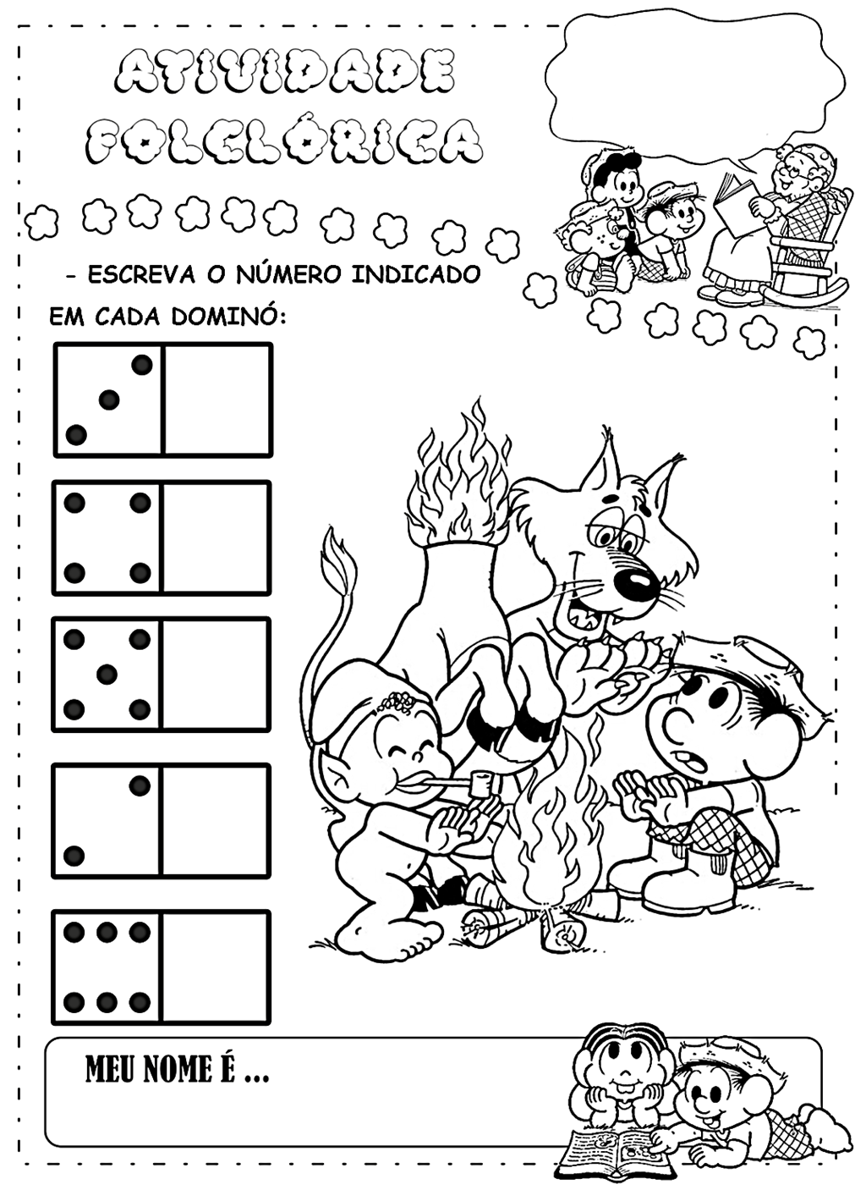
8

Slide 11
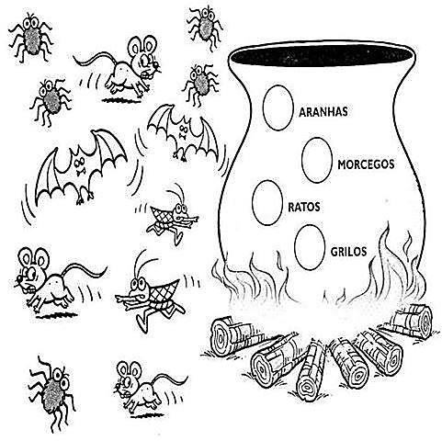
A CUCA PREPAROU UMA POÇÃO MUITO PODEROSA
9- PARA DESCOBRIR SUA RECEITA SECRETA CONTE AS FIGURAS E PREENCHA AS QUANTIDADES DE CADA INGREDIENTE DENTRO DO CALDEIRÃO:

Slide 12
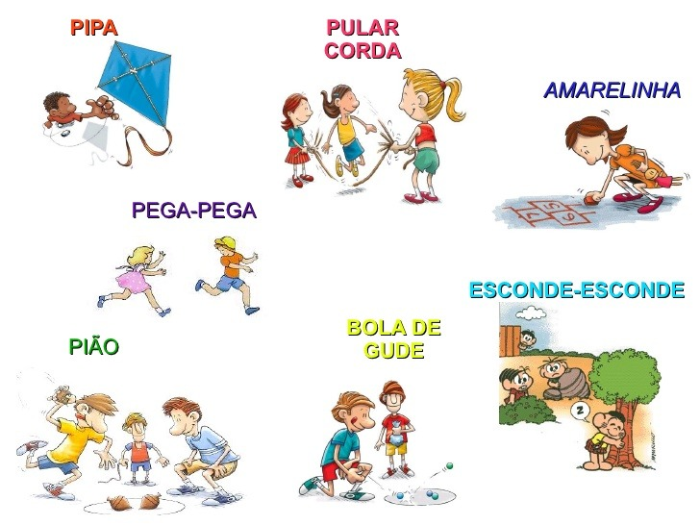
BRINCADEIRAS FOLCLÓRICAS
SÃO BRINCADEIRAS SIMPLES E DIVERTIDAS QUE SÃO PASSADAS DE GERAÇÃO PARA GERAÇÃO.
MUITAS DELAS EXISTEM HÁ DÉCADAS, OU ATÉ MESMO HÁ SÉCULOS, ALGUMAS VEZES PODEM SOFRER MODIFICAÇÕES DE ACORDO COM A REGIÃO E ÉPOCA QUE SE VIVE, PORÉM, SUA ESSÊNCIA COTINUA A MESMA DE ORIGEM.
VAMOS CONVIDAR O PAPAI E A MAMÃE PARA RELEMBRAR ALGUMAS DELAS?
10- ESCOLHA UMA OU MAIS DESSAS BRINCADEIRAS DO FOLCLORE BRASILEIRO E BRINQUE JUNTO COM A SUA FAMÍLIA. NÃO ESQUEÇA DE REGISTRAR ESTE MOMENTO COM FOTOS E VÍDEOS E ENVIAR PARA A PROFESSORA.

Slide 13
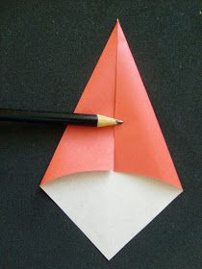
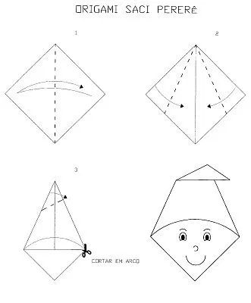
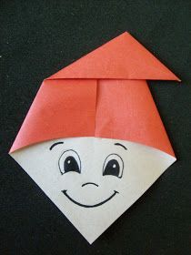
ANEXOS
ATIVIDADE 1
COMO MONTAR O SACI-PERERÊ

Slide 14
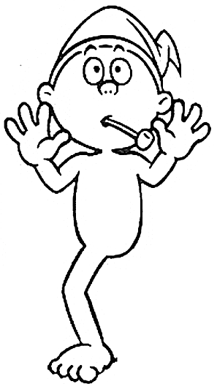
ATIVIDADE 2
SACI-PERERÊ PARA COLAR
DENTRO DA GARRAFA
ATIVIDADE 5
PERSONAGENS DO FOLCLORE PARA RECORTAR E
COLAR NAS ADIVINHAÇÕES

